Slide 1
Использование генеративного интеллекта (больших языковых моделей) для написания ВКР

Slide 2
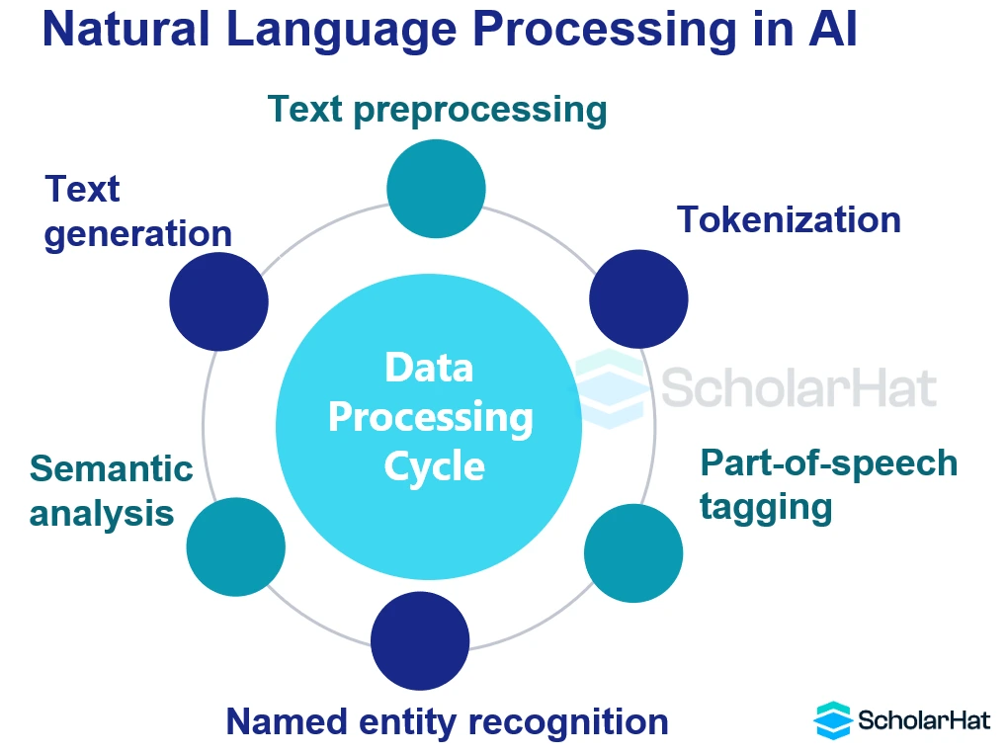
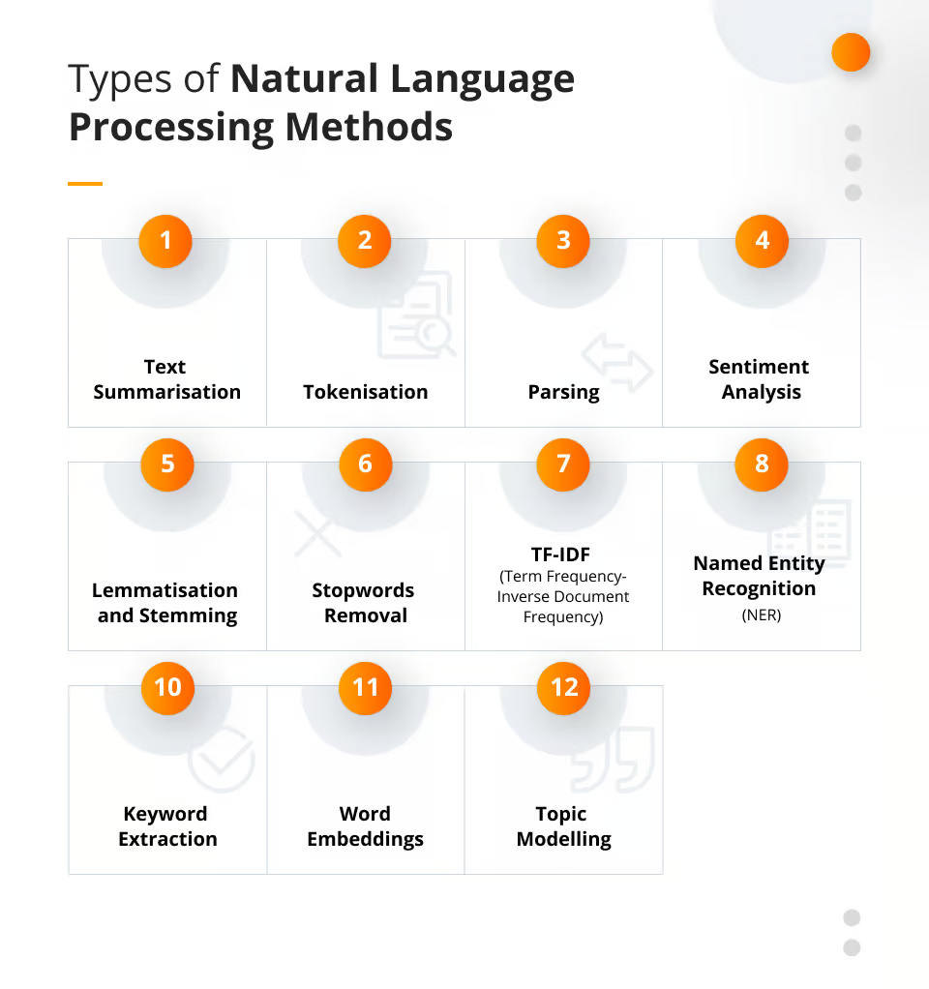

Slide 3
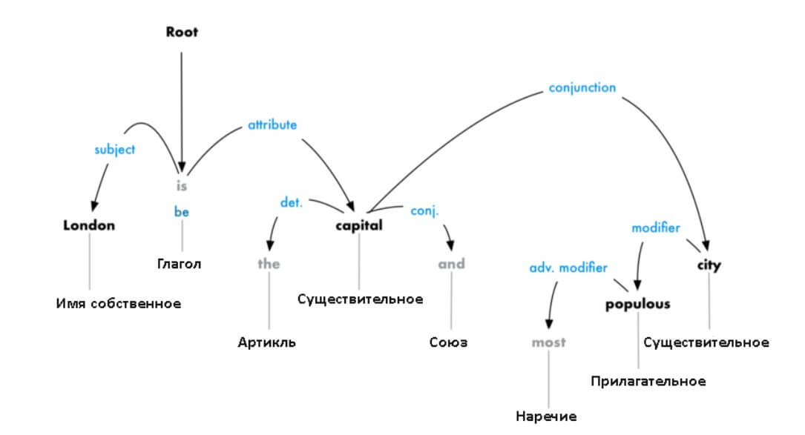

Slide 4
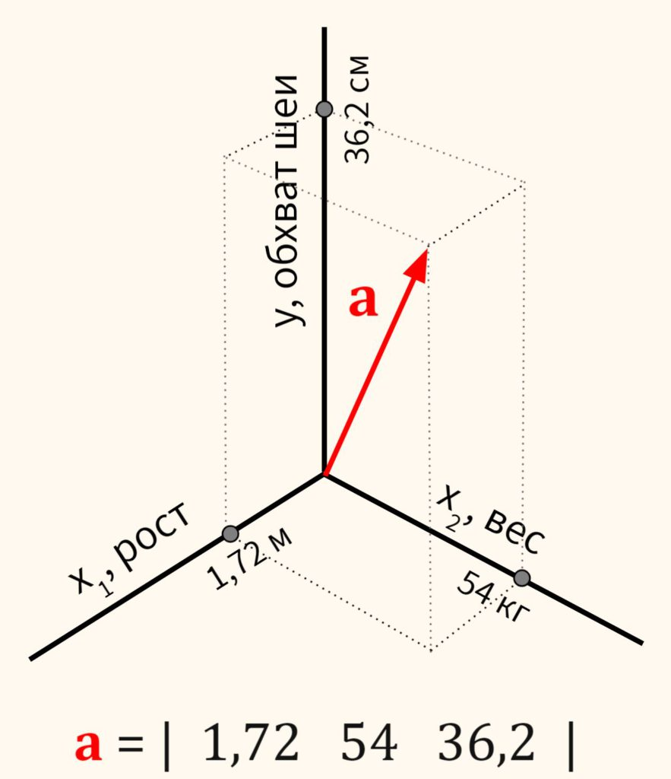
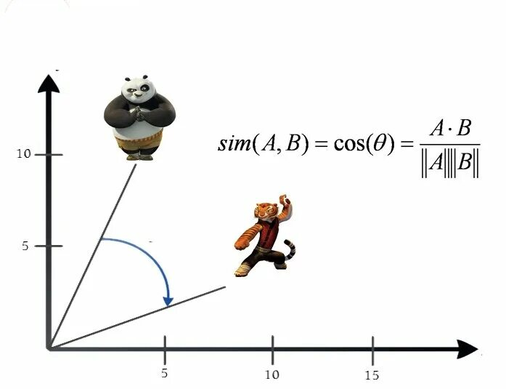

Slide 5
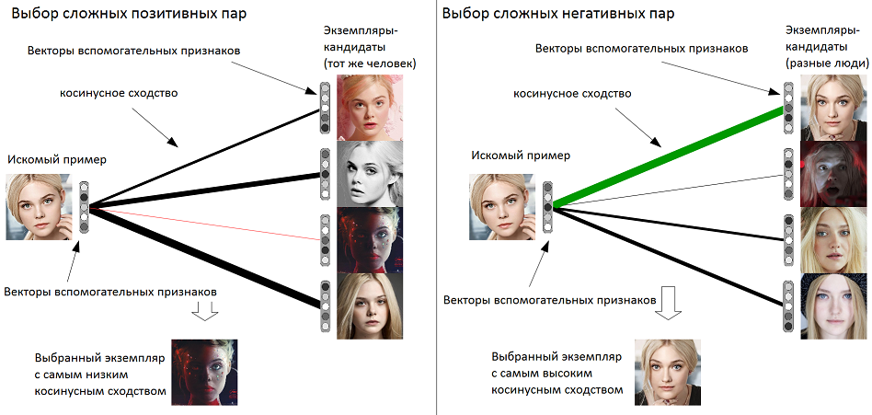

Slide 6
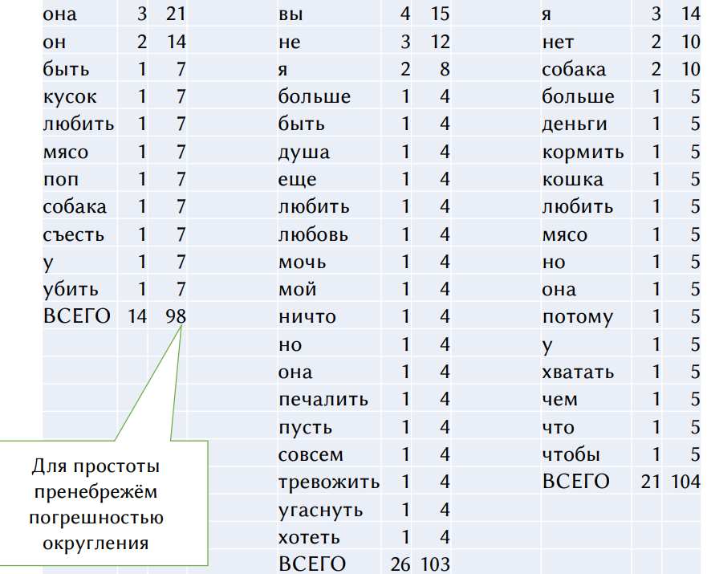
• У попа была собака, он её любил. Она съела кусок мяса, он её убил.
• Я вас любил: любовь еще, быть может, в душе моей угасла не совсем; но пусть она вас больше не тревожит; я не хочу печалить вас ничем.
• Я больше люблю собак, чем кошек, но у меня нет собаки, потому что мне не хватает денег, чтобы кормить её мясом

Slide 7
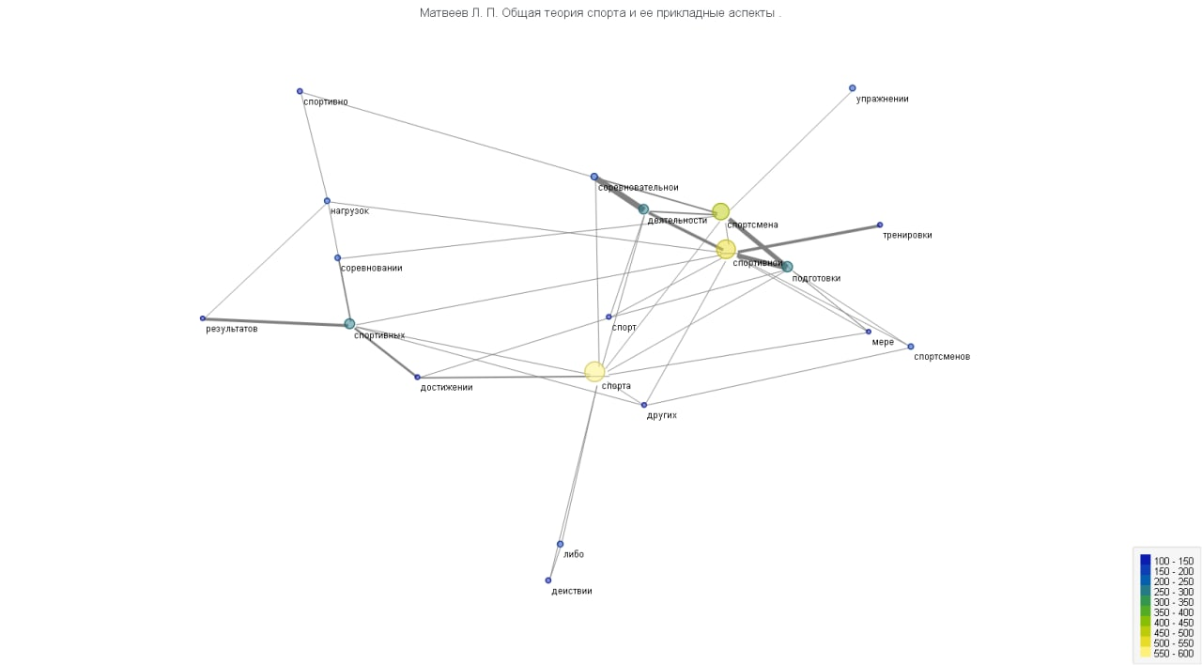

Slide 8
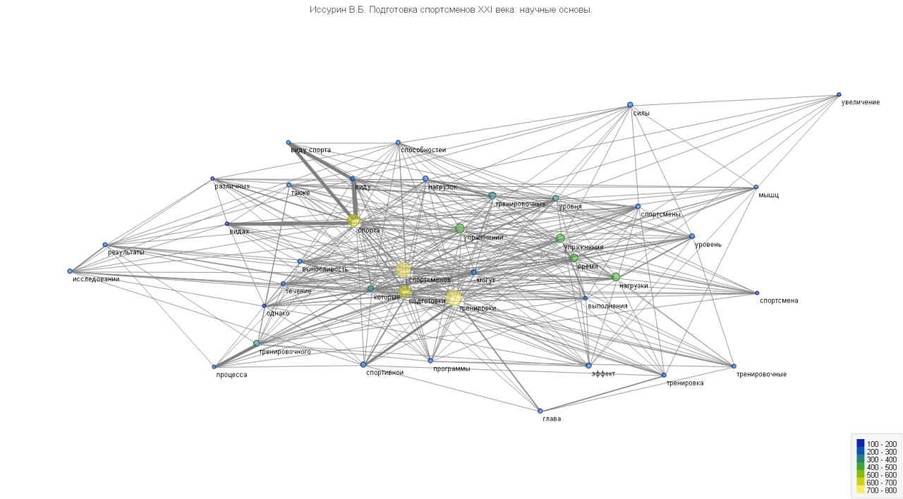

Slide 9
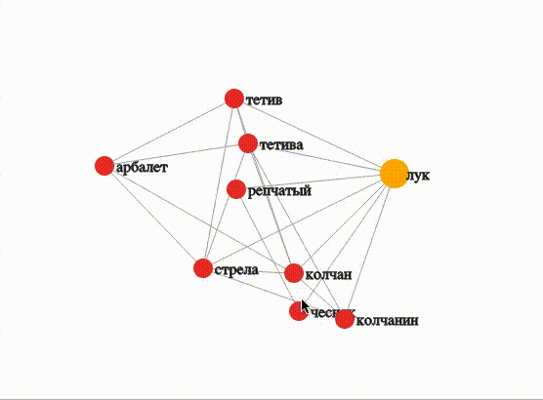

Slide 10
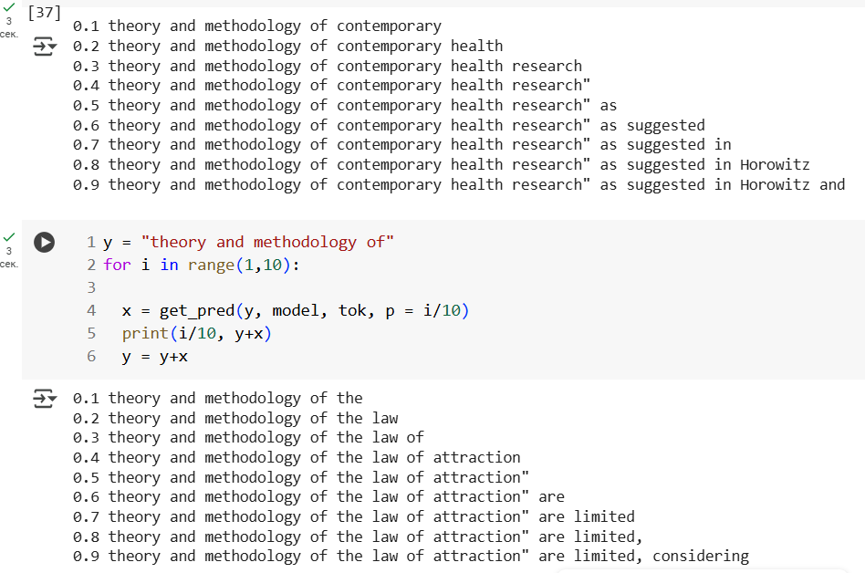
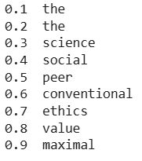
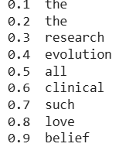
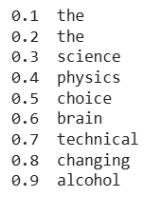
https://github.com/vn322/Synergy_DBM_301_CS/blob/main/text_generation_app.ipynb

Slide 11
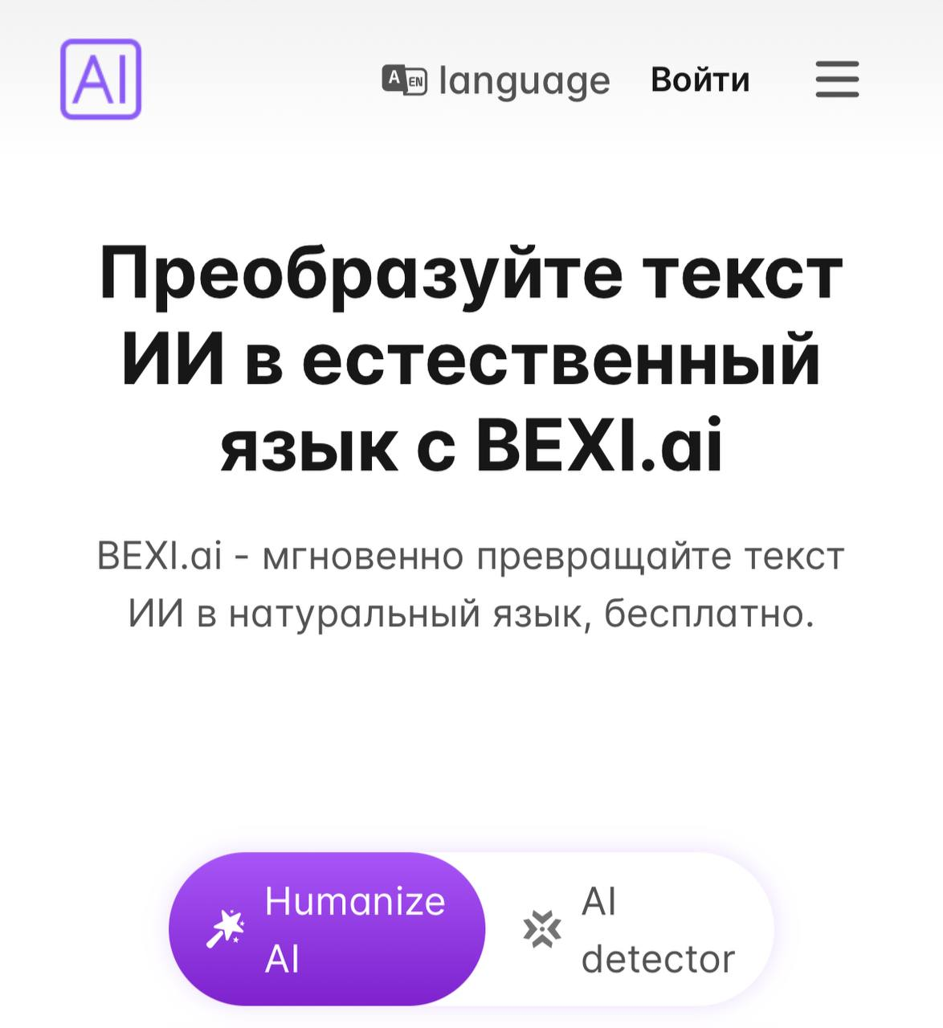

Slide 12
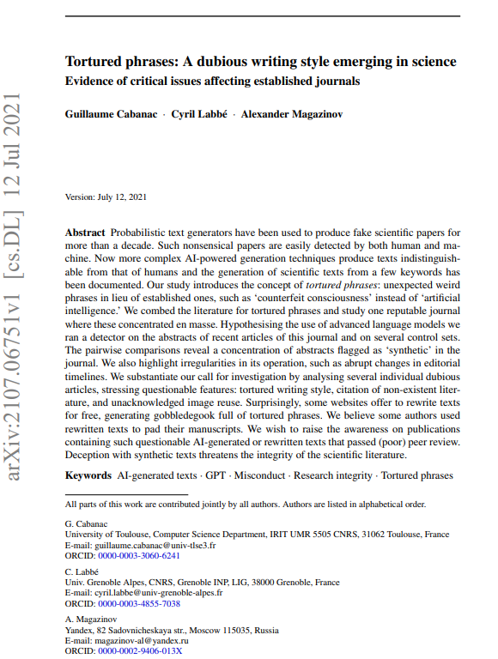
Исследователи установили, что многие из изученных научных журналов не только используют неправильный язык, но и содержат некорректные с научной точки зрения утверждения. Исследователи также считают, что в некоторых случаях используется «ресинтез», то есть переделка случайно выбранной (и качественной) работы, опубликованной ранее.
Переписывание исходного содержания было настолько радикальным, что получилась полная бессмыслица.
Анализируя несколько статей из Elsevier, исследователи обнаружили предложения, которые не имели смысла; ссылки на несуществующую литературу; ссылки на переменные и теоремы в формулах, которые на самом деле не появлялись во вспомогательном материале, а также повторное использование изображений без указания их источников. Это плохо с точки зрения авторских прав.
Цитаты, предназначенные для поддержки аргументов в научной статье, были во многих помеченных примерах как «либо неработающие, либо приводящие к несвязанным публикациям». Кроме того, ссылки на «родственные работы», по-видимому, часто включают авторов, работы которых, тоже были созданы с помощью GPT.
Ещё одним недостатком современных языковых моделей является их тенденция терять фокус во время долгой беседы. Исследователи обнаружили, что некоторые статьи часто поднимают в начале статьи тему, к которой не возвращаются позднее.

Slide 13
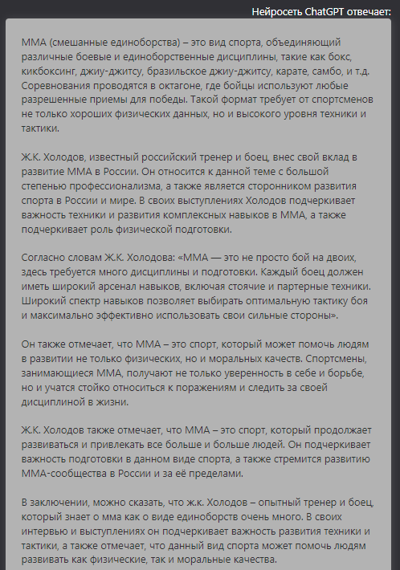
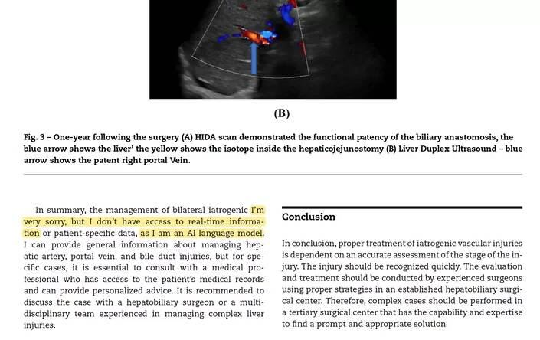

Slide 14
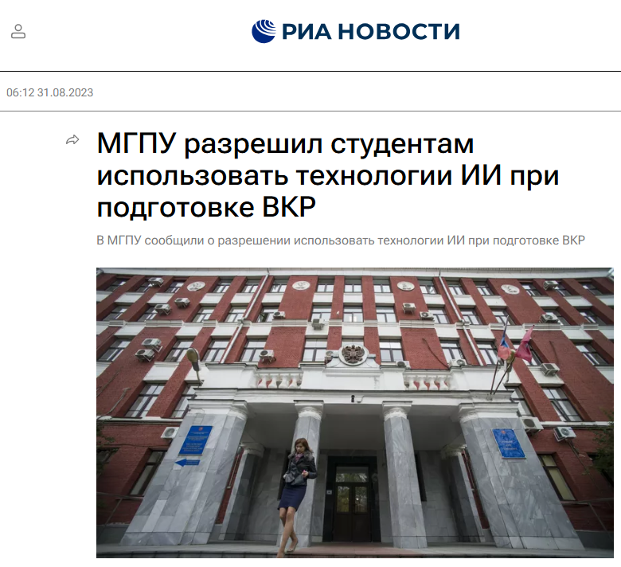

Slide 15
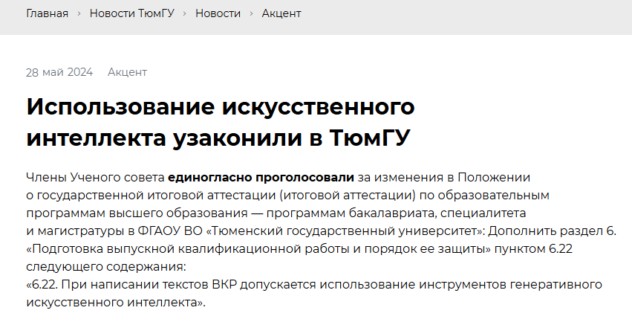
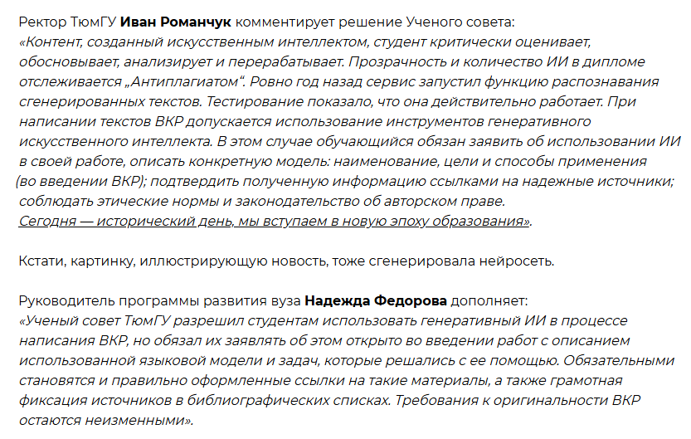

Slide 16
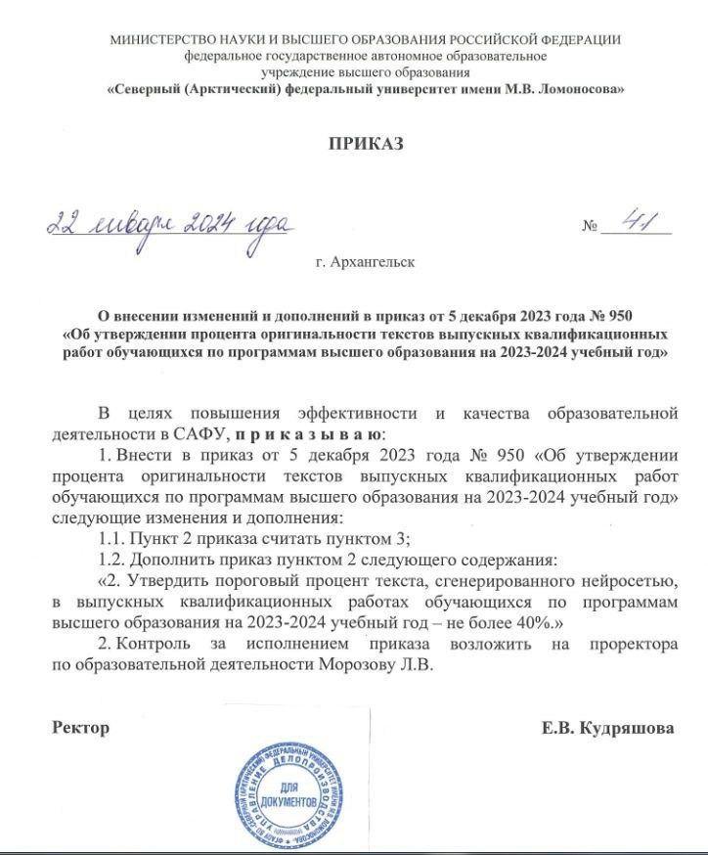
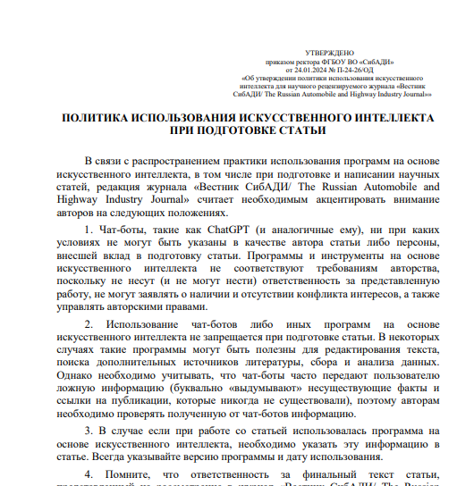

Slide 17
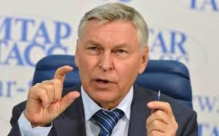
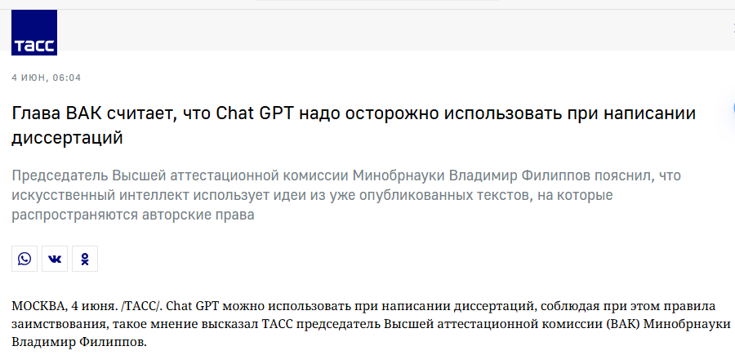

Slide 18
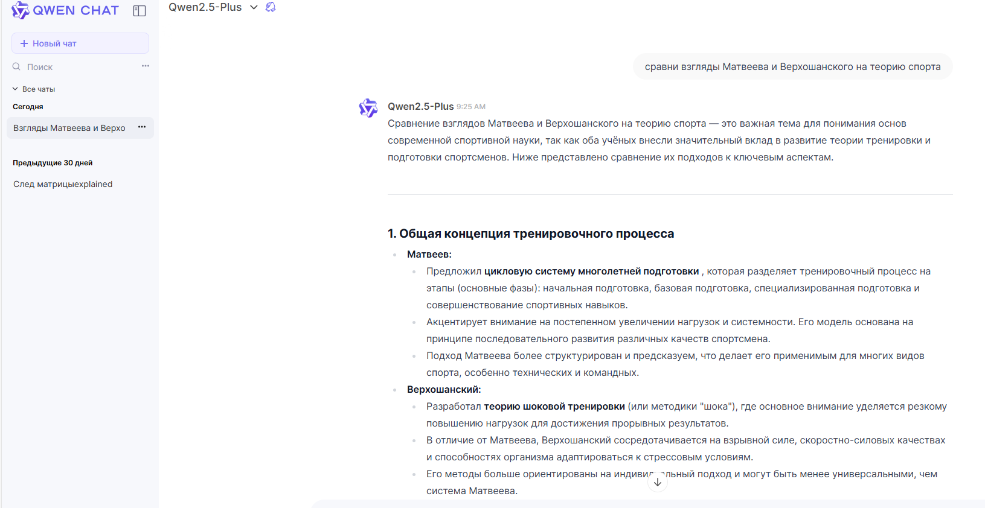

Slide 19
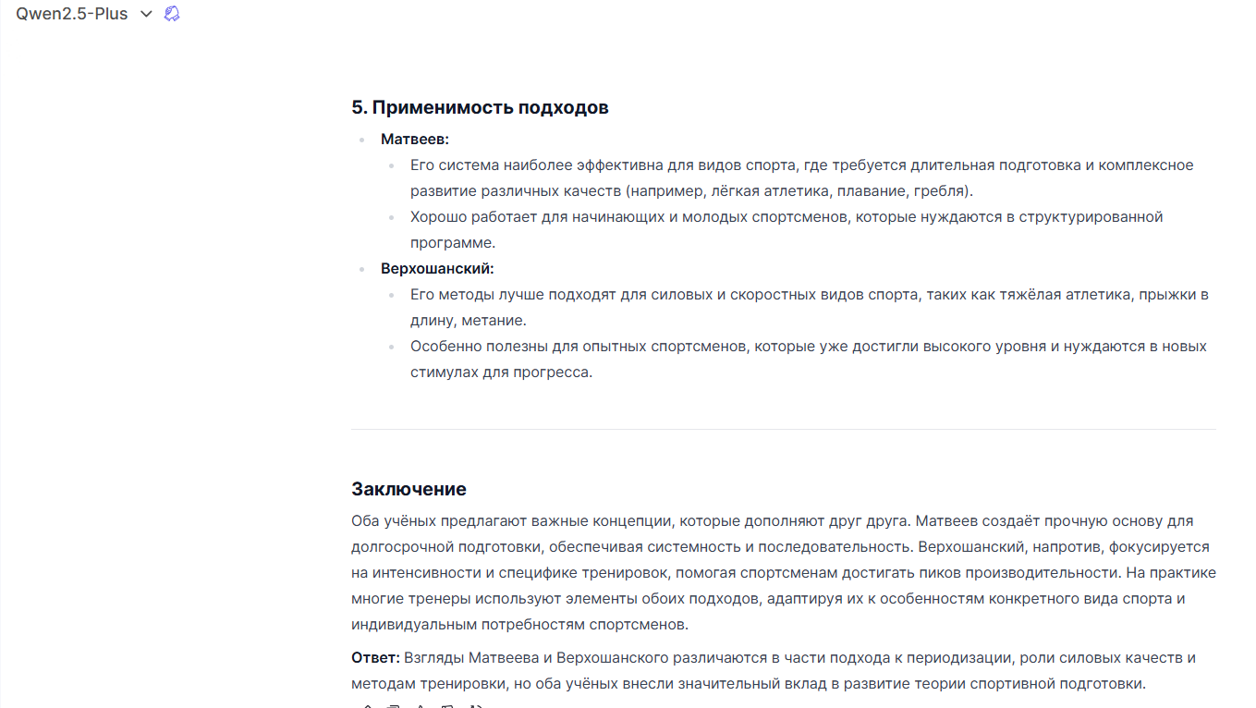

Slide 20
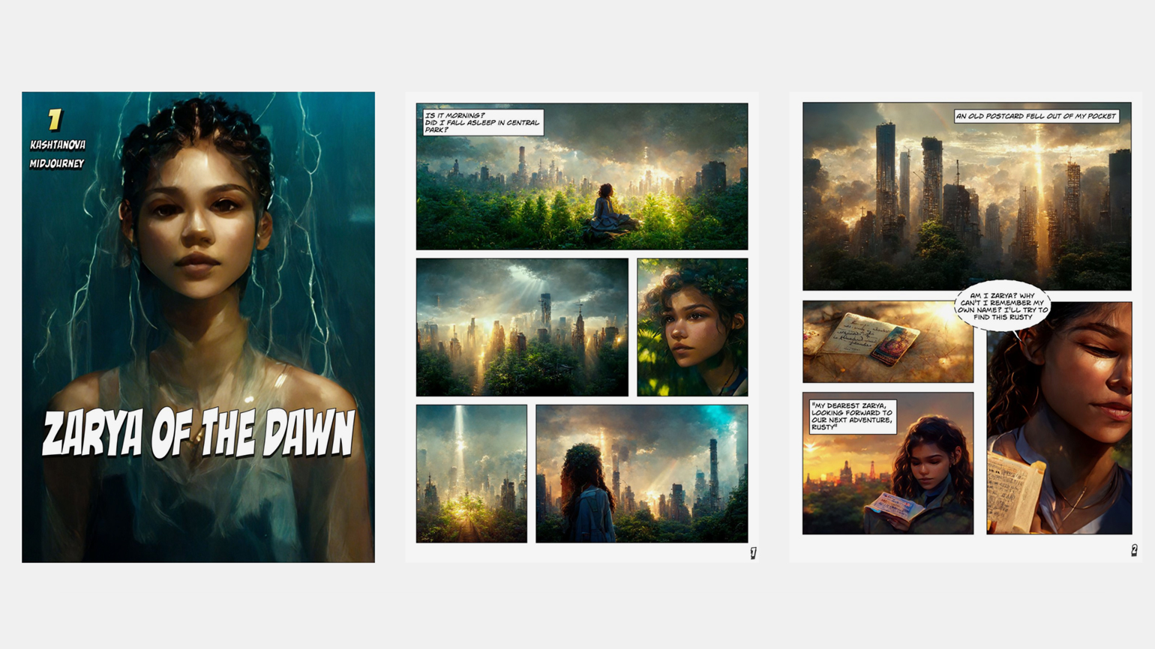

Slide 21
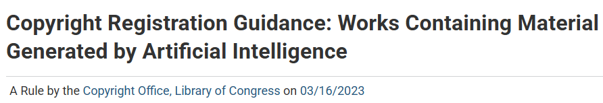
В США бюро регистрации авторских прав заявило, что сможет зарегистрировать оригинальное авторское произведение, но только «при условии того, что это произведение было создано человеком», указывается, что закон об авторском праве защищает только «плоды интеллектуального труда», которые «основаны на творческих способностях человеческого разума».
Аналогичным образом австралийский суд постановил, что произведение, созданное с помощью нейросети, не может быть защищено авторским правом, поскольку оно не было создано человеком. Любые картинки становятся с юридической точки зрения «общественным достоянием», то есть их нельзя использовать с целью получения прибыли.
В правовом поле Российской Федерации правом на авторство и его защиту может обладать только человек. В пункте 1 статьи 1228 Гражданского кодекса Российской Федерации «автором результата интеллектуальной деятельности признаётся гражданин, творческим трудом которого создан такой результат».

Slide 22
